Slide 1

Comité de suivi #1
DEFMA
HAUTE FIDÉLITÉ
La Chaufferie
(Hellemmes)
pôle des musiques actuelles en Hauts-de-France
Lundi 19 février 2024

Slide 2
ORDRE DU JOUR
Mot d’introduction par Johann SCHULZ
Présentation du Diagnostic Emploi-Formation Musiques Actuelles en Hauts-de-France
Rappel des constats de départ et des enjeux principaux
Montage, calendrier et méthodologie
Echanges et questions
Présentation succincte du 1er bilan d’étape trimestriel
Bilan financier
Bilan opérationnel

Slide 3
Présentation du DEFMA Hauts-de-France
Les constats de départ et enjeux principaux
Pourquoi un diagnostic sur l’emploi et la formation dans les musiques actuelles en région ?
Un constat de départ attestant d’un déficit de vision claire et objectivée de la situation
Une concertation avec des partenaires du territoire riche menée sur une année
Un diagnostic en deux volets (Emploi/Formation), avec 5 objectifs prioritaires répondant aux ambitions de prospective, d’opérationnalité et d’attractivité :
Avoir une vision claire et la plus complète possible de l’offre de formation initiale et continue en musiques actuelles, et de son adéquation par rapport aux réalités professionnelles et aux besoins en région ;
Dresser un état des lieux des pratiques en termes de ressources humaines au sein des structures de la filière musiques actuelles ;
Identifier les grandes tendances en termes d’emploi en région pour ce secteur d’activités : métiers en tension, en évolution et émergents ;
Anticiper à moyen et long terme les besoins en emplois et en termes d’adaptation des compétences, au regard des enjeux principaux impactant le secteur (technologiques, économiques, environnementaux…) ;
Etablir des scenarii prospectifs pour avoir des préconisations et des propositions de leviers d’action visant à répondre aux besoins identifiés.

Slide 4
Présentation du DEFMA Hauts-de-France
Les constats de départ et enjeux principaux
Une plus-value importante : donner des éléments de connaissance, chiffrés et qualitatifs, sur l’emploi et la formation dans un contexte charnière d’incertitudes et de transformations de l’écosystème
Différentes retombées attendues :
Rendre lisible l’offre existante de formations, identifier les lacunes (territoriales, intrasectorielles), pour améliorer l’accompagnement des structures employeuses et des professionnel·le·s de la filière ;
Favoriser l’appropriation de la démarche GPEC par les acteurs de la filière, afin de leur donner des clés pour répondre aux besoins en emplois et en compétences à l’aune des évolutions du secteur ;
Se saisir pleinement d’un sujet où les Hauts-de-France accusent un retard par rapport à d’autres régions pour la filière musiques actuelles (Centre-Val de Loire, Pays de la Loire, Occitanie), afin de renforcer son attractivité auprès des jeunes générations souhaitant l’intégrer, mais aussi pour y maintenir celles et ceux qui y travaillent déjà ;
Préfigurer une réflexion intersectorielle sur l’emploi et la formation, en lien avec les politiques régionales et les nouveaux espaces de concertation dédiés à ces questions en et hors région (nouvelle mouture du CPRDFOP de la Région Hauts-de-France signée en février 2023, COREPS lancé en octobre 2023, réflexion en chantier au sein du GTMA sur l’insertion professionnelle et la formation) ;
Planifier stratégiquement les politiques de formation vers des métiers et des compétences ajustés aux besoins actuels et à venir des structures employeuses ;
Favoriser un développement économique vertueux de la filière musicale régionale.

Slide 5
Présentation du DEFMA Hauts-de-France
Un montage tripartite
Comité opérationnel
Une dizaine de structures des musiques actuelles, avec un souci de triple diversité : secteurs d'activités, territoires, modèles économiques
Comité de suivi
Services et établissements de l’Etat : DREETS, DRAC, CNM
Région Hauts-de-France
Acteurs emploi/formation : Afdas, TOTEM Pôle Emploi
Participer à la conception de la phase qualitative de l'enquête
3 réunions sur la durée du projet : test grilles d'entretiens et questionnaires, restitution intermédiaire des 1^{ers} résultats, discussion autour des résultats finaux
Portage technique et administratif
Discuter et valider les enjeux stratégiques du projet, effectuer un suivi de son avancée
3 à 4 réunions pour séquencer le projet : lancement du diagnostic, validation des résultats intermédiaires et ajustements éventuels, validation et valorisation du diagnostic finalisé, évaluation et prolongements possibles
HAUTE
FIDÉLITÉ
Prestataire du diagnostic
Animation-coordination
Institut technologique européen des métiers de la musique (ITEMM) Le Mans
Élaboration des grilles d’entretien et des questionnaires
Mise en place technique et collecte des données (entretiens et questionnaires)
Réalisation de la cartographie de l’offre de formation en Hauts-de-France
Nettoyage, traitement et analyse des données
Restitution des résultats aux comités et rédaction des livrables (rapport final et synthèse)
Valorisation des résultats (stratégie de présentation, organisation d’un séminaire de restitution)

Slide 6
Présentation du DEFMA Hauts-de-France
Le calendrier prévisionnel
Pilotage & Préparation
Décembre 2023
Synthèse des éléments du pré-diagnostic collectés par le Copil Formation-Accompagnement à l’origine du projet
Affinage du périmètre du diagnostic
Constitution de la base de données et de l’échantillon pour les entretiens
Constitution des comités porteurs du projet
Janvier-Février 2024
Validation du périmètre et du cadrage du diagnostic par le comité de suivi inaugural
Réalisation
Mars 2024
Valorisation & Évaluation
Septembre-Octobre 2024
Calibrage de la méthodologie par le prestataire, en lien avec le comité de suivi
Elaboration des grilles d’entretien et des questionnaires
Test par le comité opérationnel
Avril à Juin 2024
Collecte des données qualitatives
Nettoyage, traitement et analyse des données
Restitution des résultats au comité de suivi pour validation
Rédaction du rapport final et de la synthèse par le prestataire
Traitement graphique (et cartographique éventuel)
Mise en page et impression
Diffusion des résultats et des supports par les comités porteurs du projet et le prestataire (séminaire commun)
Novembre-Décembre 2024
Evaluation collective du diagnostic
Réflexion sur les prolongements potentiels
Mise en place technique du recueil des données
Réalisation de la cartographie de l’offre de formation en Hauts-de-France
Calibrage des outils de traitement et d’analyse
Réunion des comités pour présentation des résultats intermédiaires
Juillet-Août 2024

Slide 7
Présentation du DEFMA Hauts-de-France
Une méthodologie variée
L’élaboration concertée d’une méthodologie variée avec des modes d’investigation complémentaires :
35 entretiens semi-directifs avec des professionnel·le·s des structures de la filière musiques actuelles en région (directions, salarié·e·s et éventuellement gouvernances) et quelques personnes-ressources (emploi/formation, collectivités, universitaires)
Panel de 35 acteur·rice·s offrant un regard panoramique, à partir de 4 critères principaux (diversité des secteurs d'activités, territoires, modèles économiques, niveau de réflexion ou de questionnements sur emploi/formation) ;
2 questionnaires (l’un à destination des employeurs, l’autre des salarié·e·s), avec une passation assurée par HAUTE FIDÉLITÉ sur avril-mai 2024
Population de répondant·e·s aux questionnaires à pondérer en fonction des traits caractéristiques de la population-mère établie (par exemple, en fonction des structures adhérentes de HAUTE FIDÉLITÉ) ;
Une cartographie de l’offre de formation initiale et continue en région comprenant une mise en perspective avec l’offre nationale, réalisée par un prestataire qualifié ;
Un comité opérationnel avec un rôle de focus group pour participer au dispositif d’enquête, échanger et analyser collectivement les résultats
Une triple diversité et des interlocuteur·rice·s force de proposition sur les enjeux RH/Emploi.

Slide 8
Présentation du DEFMA Hauts-de-France
Echanges et questions
Des questions, besoins de précisions, commentaires ?
Des recommandations, points d’alerte ?

Slide 9
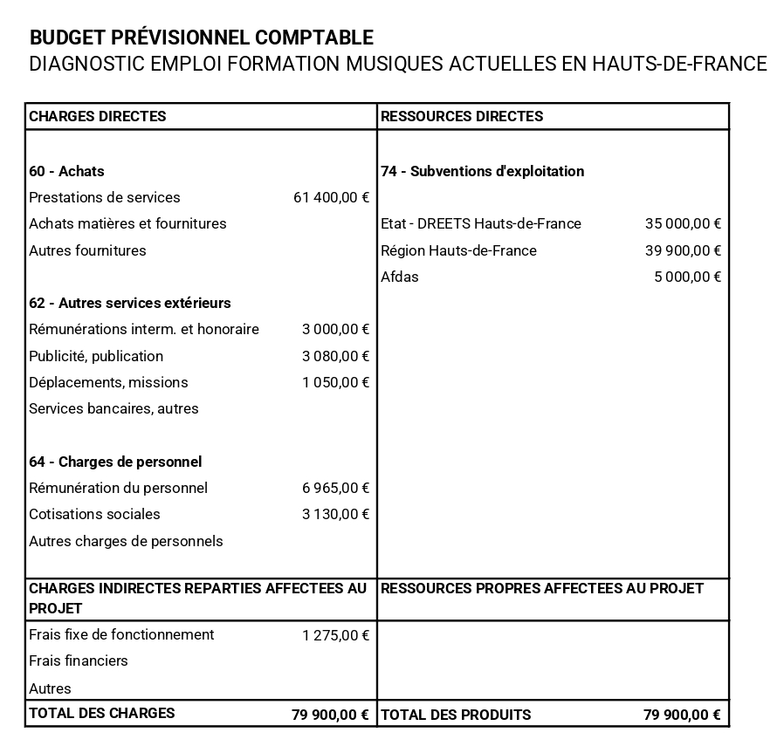
Présentation du 1er bilan d’étape trimestriel
Bilan financier

Slide 10
Présentation du 1er bilan d’étape trimestriel
Bilan opérationnel
DATE | ACTIONS
Octobre-Novembre 2023 | Echanges suivis avec la Région et la DREETS Hauts-de-France pour finaliser et transmettre les dossiers de demandes de subvention en vue de leur instruction
16.11.2023 | Visio HAUTE FIDELITE-ITEMM Le Mans pour cadrer méthodologie, montage et calendrier
16.11.2023 | Communication ciblée aux adhérents du pôle (newsletter HAUT BULLETIN #1)
Novembre 2023 | Réflexion et échanges internes pour constituer le Comité opérationnel (acteurs de la filière ayant vocation à participer à l’élaboration de la phase qualitative de l’enquête et à sa mise en discussion)
Novembre-Décembre 2023 | Echantillonnage du panel de structures pour les entretiens (n = 33)
4.12.2023 | Consultation de la DREETS Hauts-de-France pour obligations relatives à la communication autour du projet et mise à disposition du logo de la DREETS
Décembre 2023 | Communication publique pour inaugurer le lancement de DEFMA
Décembre 2023-Janvier 2024 | Analyse du devis ITEMM Le Mans et derniers ajustements sur le budget et sur la méthodologie
Début Janvier 2024 | Rédaction et présentation du 1er bilan trimestriel aux partenaires
Janvier 2024 | Travail préparatoire autour des questionnaires
Janvier-Février 2024 | Organisation et préparation des comités de suivi et opérationnel inauguraux

Slide 11
Pour conclure…
Un lancement de la phase qualitative du diagnostic en mars 2024 pour une durée estimée de 9 mois maximum
Plus d’informations disponibles sur notre site, avec une note d’intention synthétisant le projet et ses ambitions !
Des inconnues : financement de la Région Hauts-de-France sur le volet RH de HAUTE FIDÉLITÉ (commission initialement prévue mi-février, décalée au 4 avril)

Slide 12
Ressources
HAUTE FIDÉLITÉ
DEFMA Hauts-de-France - Note d’intention (sept. 2023, 26 p.)
Etat des lieux territorial de la filière des musiques actuelles en Hauts-de-France. Données 2017 (sept. 2019, 71 p.)
Panorama 2020 des adhérents du pôle Haute Fidélité (nov. 2022, 26 p.)
Panorama 2019 à 2021 des adhérents du pôle Haute Fidélité – Infographie-synthèse (juillet 2023)
Autres ressources
AFDAS, Etude prospective emploi-formation. Culture, industries créatives, médias, communication, télécommunications, sport, tourisme, loisirs et divertissement, Sauléa/actéhis (déc. 2022, 115 p.)
C2RP CARIF-OREF HAUTS-DE-FRANCE, Les secteurs d’activité et les métiers de l’hôtellerie, la restauration, les activités touristiques et sportives, arts et spectacles, contribution sectorielle au CPRDFOP en région Hauts-de-France (2022, 141 p.)
DUGUÉ Mélanie et LE RENDU-LIZÉE Carole, Rapport de l’étude emploi-compétences auprès des filières de la C.R.C.C Pays de la Loire (oct. 2016, 96 p.)
EY, L’économie mosaïque, 3ème Panorama des Industries Culturelles et Créatives en France, EY/France Créative/ministère de la Culture (nov. 2019, 108 p.)
GUIBERT Gérôme et LE RENDU-LIZÉE Carole, Etude sur la Gestion Prévisionnelle des Emplois et Compétences au sein du Réseau Aquitain des Musiques Actuelles, CRESS Aquitaine, Bordeaux (nov. 2007, 113 p.)
LE RENDU-LIZÉE Carole, Etude sur la Gestion Prévisionnelle des Emplois et Compétences au sein du Réseau Avant-Mardi. Synthèse (nov. 2009, 26 p.)

Slide 13
Un grand merci à tou·te·s pour votre participation à ces échanges !

